Slide 1


GCM(Google Cloud Message)

Slide 2

스마트폰의 특성 상 실시간 서비스의 중요성은 더욱 증가하고 있으며, 애플리케이션간의 커뮤니케이션도 더욱 instant화 되고 있다.
실시간 서비스는 블랙베리의 Push Service를 통해 시장성이 확립되었으며iOS의 APNS를 통해 스마트폰에 빠르게 적용되어 대중화되었다.
현재 모바일 환경에서SNS, SNG, MIM(Mobile Instant Messaging)등은Push Service를 통해서만 생존 할 수 있는 특화된 서비스 영역이다.
모바일 오피스 시장에서도 많은 업무들이 Push Service의 활용을 적극도입하고있다.
안드로이드 진영에서도 C2DM 서비스에서 시작하여 GCM(Google Cloud Messaging)을 지원하기 시작하면서 Push Service를 활용할 수 있게 되었다.

Slide 3

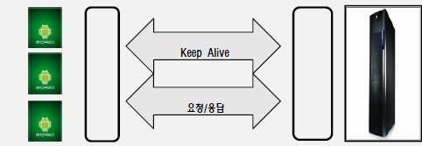
실시간으로 메시지를 수신하는 방법
Polling Service 방법
메시지 수신을 위해 서버로의 지속적인 접속을 통해 정보 유무를 확인
하는 방식
네트워크 많은 트래픽 발생
배터리 소모 등( Gmail 새로운 메일 15분 마다 접속 시도 )

Slide 4
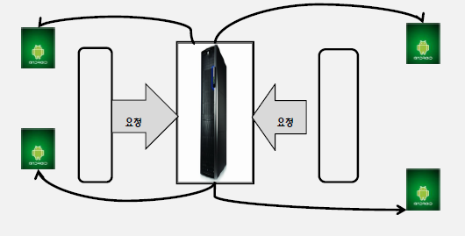
실시간으로 메시지를 수신하는 방법
Push Service 방법
메시지를 서버에서 클라이언트로 보내는 방법
서버에서 필요한 만큼만 트래픽 발생
배터리 사용량 감소

Slide 5

Push Service의 종류
블랙베리의 엔터프라이즈서비스(BES)
  ■ 기업 환경에 맞추어져 있음
  ■ 이메일, 연락처, 캘린더, 메모 등의 동기화
iOSAPNS(Apple Push Notification Service)
엠트레이스EAS(Exchange ActiveSync)
  ■ 국내 최초 안드로이드 기반의 메일 서비스 애플리케이션
  ■ 익스체인지 서버와 Push Service 호환성 제공
SKT SmartPush
■ 최근에 SK-T에서 자체 개발한 Push Service 서버 플랫폼
Funambol
  ■ 기업용 애플리케이션 연동을 위한 오픈 소스 솔루션
  ■ 블랙베리의 엔터프라이즈 서버를 위협하고 있음
GCM(Google Cloud Message)
◆ ■ 안드로이드 진영의 범용적 Push Service 플랫폼

Slide 6

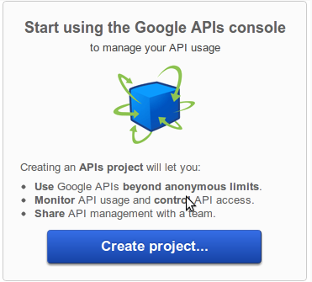
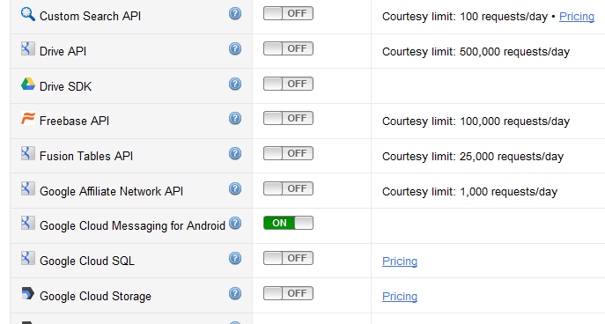
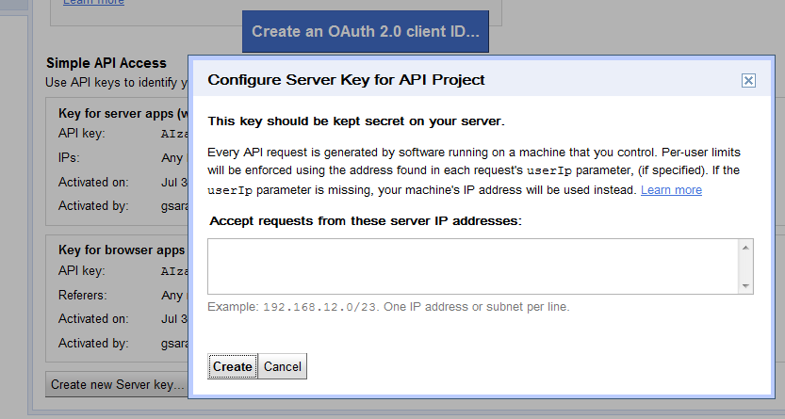
GCM 키 등록
https://code.google.com/apis/console
구글 서비스를 사용하기 위해서는 구글 계정에 등록되어 있어야 하고 API를 사용하기 위해서는 위 사이트에서 등록하여야 한다
왼쪽 메뉴 중에서 서비스를 눌러 여러 목록 중 Google Cloud Messaging for Android 항목을 눌러 On 으로 설정한다
https://code.google.com/apis/console/#project:433345666543:services
붉은색으로 설정된 값이 프로그램에서 Sender_ID 역할 값을 한다
왼쪽 메뉴 중 API Access늘 누르고 오른쪽 내용 중 create new Server Key를 눌러서 새로운 key 값을 얻고 이를 서드파트 프로그램에서 Key로 사용한다.

Slide 7
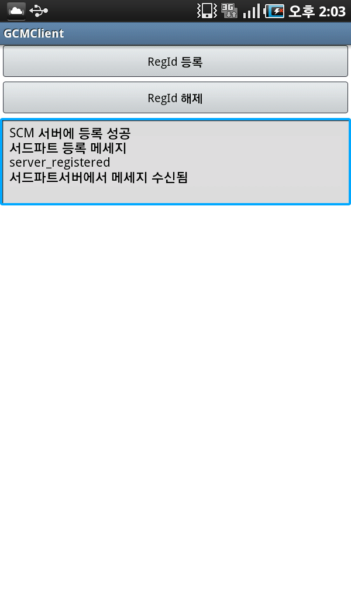
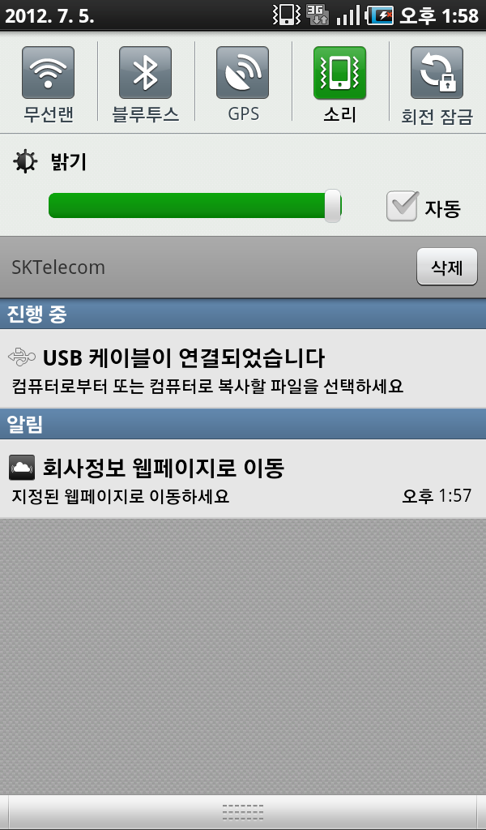
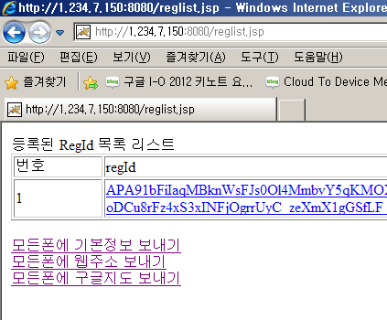
GCM 응용 예제
SCM을 통한 RegId 등록 작업
SCM을 통한 RegId 해제 작업
응용서버를 통한 특정 메세지 전송
응용서버를 통한 웹 정보 및 위치 정보 전송

Slide 8


https://code.google.com/apis/console
클라이언트개발환경 구축
SDK 설치관리자에서 Extras > Google Cloud Messaging for Android Library 체크하여 업데이트 하면 android폴더/extras/google 폴더 밑에 gcm 폴더가 생성됨
1단계 : 응용 프로그램 클래스 경로에 gcm.jar 파일을 복사
/gcm/gcm-client/dist 폴더 안에 있는 gcm.jar 파일을 안드로이드 프로젝트의 libs 폴더에 추가하고 build path 설정함
2단계 : 응용 프로그램의 안드로이드 매니 페스트에 다음을 변경한다.
Manifest파일에 아래 내용추가
//최하버전 설정 추가
<uses-sdk android:minSdkVersion="8" android:targetSdkVersion=”15"/>
//자신만이 방송수신가능하도록 설정 추가
<permission android:name=“자신의 패키지명.permission.C2D_MESSAGE" android:protectionLevel="signature" />
<uses-permission android:name=" 자신의 패키지명.permission.C2D_MESSAGE" />

Slide 9
Manifest파일에 아래 내용추가 – 앞에서 연결
//GCM을 위한 퍼미션 설정
<uses-permission android:name="android.permission.INTERNET" />
<uses-permission android:name="com.google.android.c2dm.permission.RECEIVE" />
<uses-permission android:name="android.permission.GET_ACCOUNTS" />
//전화 번호 얻기 위한 퍼미션 설정
<uses-permission android:name="android.permission.READ_PHONE_STATE" />
//기기를 켜기 위한 퍼미션 설정
<uses-permission android:name="android.permission.WAKE_LOCK" />
//GCM을 위한 서비스 등록
<service android:name=".GCMIntentService" />
//GCM을 BR 등록 GCM에 있는 리시버
<receiver
android:name="com.google.android.gcm.GCMBroadcastReceiver"
android:permission="com.google.android.c2dm.permission.SEND" >
<intent-filter>
<action android:name="com.google.android.c2dm.intent.RECEIVE" />
<action android:name="com.google.android.c2dm.intent.REGISTRATION" />
<category android:name="org.kimjw.scm.client" /> //패키지명 작성
</intent-filter>
</receiver>

Slide 10
개발환경 구축
https://code.google.com/apis/console
4단계 my_app_package.GCMIntentService 클래스를 상속받는 클래스 생성한다.
onRegistered(Context context, String regId) : 등록 Intent도받은 후 호출은 매개 변수로 해당 장치에 GCM 지정 등록 ID를 전달. 받은 regid를 응용서버에 전송하는 업무 작성 필요
onUnregistered(Context context, String regId) : 해제 Intent 사용후에 날라오는 작업 수행. 일반적으로 응용 서버에 해제 작업 수행
onMessage(Context context, Intent intent) : 서버가 GCM으로 메시지를 보내고, GCM가 장치로 전달하면 호출됨. 메시지 페이로드가있는 경우, 그 내용은 의도에서 엑스트라로 사용할 수 있음.
onError(Context context, String errorId) : 장치가 등록하거나 등록을 취소하려고 시도하지만, GCM은 오류를 반환하면 호출돰.
onRecoverableError(Context context, String errorId) : 장치가 등록하거나 등록을 취소하려고하지만, GCM 서버를 사용할 수 없는 경우에 호출됨. 이 방법을 무시하고 false를 반환하지 않는 한 GCM 라이브러리는 기하 급수적으로 백업을 사용하여 작업을 다시 시도함.

Slide 11

GCMIntentService.java 내용 - 1
public class GCMIntentService extends GCMBaseIntentService {
private static final String TAG = "GCMIntentService”;
public GCMIntentService() {
super(SENDER_ID);
}
@Override
protected void onRegistered(Context context, String registrationId) {
Log.i(TAG, "Device registered: regId = " + registrationId);
displayMessage(context, getString(R.string.gcm_registered));
ServerUtilities.register(context, registrationId);
}
@Override
protected void onUnregistered(Context context, String registrationId) {
Log.i(TAG, "Device unregistered");
displayMessage(context, getString(R.string.gcm_unregistered));
if (GCMRegistrar.isRegisteredOnServer(context)) {
ServerUtilities.unregister(context, registrationId);
} else {
Log.i(TAG, "Ignoring unregister callback");
}
}

Slide 12
GCMIntentService.java 내용 - 2
protected void onMessage(Context context, Intent intent) {
Log.i(TAG, "Received message");
String code = intent.getStringExtra("code");
String msg = intent.getStringExtra("msg");
String message = getString(R.string.gcm_message);
displayMessage(context, message);
generateNotification(context, message, code, msg);
PowerManager.WakeLock sCpuWakeLock;
PowerManager pm = (PowerManager)
context.getSystemService(Context.POWER_SERVICE);
sCpuWakeLock = pm.newWakeLock( PowerManager.FULL_WAKE_LOCK |
PowerManager.ACQUIRE_CAUSES_WAKEUP |
PowerManager.ON_AFTER_RELEASE, TAG);
sCpuWakeLock.acquire();
}
protected void onDeletedMessages(Context context, int total) {
Log.i(TAG, "Received deleted messages notification");
String message = getString(R.string.gcm_deleted, total);
displayMessage(context, message);
}

Slide 13
GCMIntentService.java 내용 - 3
public void onError(Context context, String errorId) {
Log.i(TAG, "Received error: " + errorId);
displayMessage(context, getString(R.string.gcm_error, errorId));
}
protected boolean onRecoverableError(Context context, String errorId) {
Log.i(TAG, "Received recoverable error: " + errorId);
displayMessage(context, getString(R.string.gcm_recoverable_error,
errorId));
return super.onRecoverableError(context, errorId);
}
private static void generateNotification(Context context,
String message, String code, String msg) {
int icon = R.drawable.ic_stat_gcm;
long when = System.currentTimeMillis();
NotificationManager notificationManager = (NotificationManager)
context.getSystemService(Context.NOTIFICATION_SERVICE);
Intent notificationIntent = new Intent(context, MainActivity.class);
notificationIntent.putExtra("msg", msg);

Slide 14
GCMIntentService.java 내용 - 4
String title = context.getString(R.string.app_name);
if(code.equals("2")){
message = "지정된 웹페이지로 이동하세요";
notificationIntent = new Intent(Intent.ACTION_VIEW, Uri.parse(msg));
title="회사정보 웹페이지로 이동";
}else if(code.equals("3")){
message = "특정 지도를 확인하세요";
String url = "geo:%f,%f?z=17";
String[] srr = msg.split(",");
String mapUrl = String.format(url, Double.parseDouble(srr[0]),
Double.parseDouble(srr[1]));
Uri uri = Uri.parse(mapUrl);
notificationIntent = new Intent(Intent.ACTION_VIEW, uri);
title = "구글지도 확인";
}
Notification notification = new Notification(icon, message, when);
notificationIntent.setFlags(Intent.FLAG_ACTIVITY_CLEAR_TOP |
Intent.FLAG_ACTIVITY_SINGLE_TOP);
PendingIntent intent =
PendingIntent.getActivity(context, 0, notificationIntent, 0);
notification.setLatestEventInfo(context, title, message, intent);
notification.flags |= Notification.FLAG_AUTO_CANCEL;
notificationManager.notify(0, notification);
}
}

Slide 15

5단계 MainActivity에서 GCM 응용 프로그램 작성
MainActivity내용 - 1
// SCM 관련 클래스 import 작성
import com.google.android.gcm.GCMRegistrar;
public class MainActivity extends Activity {
private static final String TAG = "MainActivity";
EditText mDisplay = null;
AsyncTask<Void, Void, Void> mRegisterTask;
View.OnClickListener bHandler = new View.OnClickListener() {
public void onClick(View v) {
switch(v.getId()){
case R.id.button1 :
doSCMRegister();
break;
case R.id.button2 :
doSCMUnregister();
break;
}
}
}

Slide 16

MainActivity내용 - 2
private void doSCMRegister(){
final String regId = GCMRegistrar.getRegistrationId(this);
if (regId.equals("")) {
GCMRegistrar.register(this, SENDER_ID);
} else {
if (GCMRegistrar.isRegisteredOnServer(this)) {
mDisplay.append(getString(R.string.already_registered) + "\n");
} else {
final Context context = this;
mRegisterTask = new AsyncTask<Void, Void, Void>() {
protected Void doInBackground(Void... params) {
boolean registered =
ServerUtilities.register(context, regId);
if (!registered) {
GCMRegistrar.unregister(context);
}
return null;
}
protected void onPostExecute(Void result) {
mRegisterTask = null;
}
};
mRegisterTask.execute(null, null, null);
}
}
}

Slide 17

MainActivity내용 - 3
private void doSCMUnregister(){
GCMRegistrar.unregister(this);
}
private final BroadcastReceiver mHandleMessageReceiver =
new BroadcastReceiver() {
public void onReceive(Context context, Intent intent) {
String newMessage = intent.getExtras().getString(EXTRA_MESSAGE);
mDisplay.append(newMessage + "\n");
Log.v(TAG, "수신된 메세지 : action : " + intent.getAction());
}
};

Slide 18
MainActivity내용 - 4
@Override
public void onCreate(Bundle savedInstanceState) {
super.onCreate(savedInstanceState);
setContentView(R.layout.activity_main);
mDisplay = (EditText)findViewById(R.id.editText1);
findViewById(R.id.button1).setOnClickListener(bHandler);
findViewById(R.id.button2).setOnClickListener(bHandler);
GCMRegistrar.checkDevice(this);
// Make sure the manifest was properly set - comment out this line
// while developing the app, then uncomment it when it's ready.
GCMRegistrar.checkManifest(this);
registerReceiver(mHandleMessageReceiver,
new IntentFilter(DISPLAY_MESSAGE_ACTION));
}
}

Slide 19
6단계 부가 정보 파일 작성
CommonUtilities .java 내용
public final class CommonUtilities {
static final String SERVER_URL = "http://1.234.7.150:8080";
static final String SENDER_ID = "908544295302";
static final String TAG = "GCMDemo";
static final String DISPLAY_MESSAGE_ACTION =
“패키지명.DISPLAY_MESSAGE";
static final String EXTRA_MESSAGE = "message";
static void displayMessage(Context context, String message) {
Intent intent = new Intent(DISPLAY_MESSAGE_ACTION);
intent.putExtra(EXTRA_MESSAGE, message);
context.sendBroadcast(intent);
}
}

Slide 20
6단계 부가 정보 파일 작성
ServerUtilities .java 내용 - 1
public final class ServerUtilities {
// backoff 횟수
private static final int MAX_ATTEMPTS = 5;
private static final int BACKOFF_MILLI_SECONDS = 2000;
private static final Random random = new Random();
static boolean register(final Context context, final String regId) {
String serverUrl = SERVER_URL + "/register.jsp";
//자신의 전화번호 얻기
TelephonyManager manager = (TelephonyManager)
context.getSystemService(context.TELEPHONY_SERVICE);
String phoneNumber = manager.getLine1Number();
Map<String, String> params = new HashMap<String, String>();
params.put("regId", regId);
params.put("tel", phoneNumber);
long backoff = BACKOFF_MILLI_SECONDS + random.nextInt(1000);

Slide 21

ServerUtilities .java 내용 - 2
for (int i = 1; i <= MAX_ATTEMPTS; i++) {
try {
displayMessage(context, context.getString(
R.string.server_registering, i, MAX_ATTEMPTS));
post(serverUrl, params);
GCMRegistrar.setRegisteredOnServer(context, true);
String message = context.getString(R.string.server_registered);
CommonUtilities.displayMessage(context, message);
return true;
} catch (IOException e) {
if (i == MAX_ATTEMPTS) { break; }
try {
Thread.sleep(backoff);
} catch (InterruptedException e1) {
Thread.currentThread().interrupt(); return false;
}
backoff *= 2;
}
}
String message = context.getString(R.string.server_register_error,
MAX_ATTEMPTS);
CommonUtilities.displayMessage(context, message);
return false;
}

Slide 22
ServerUtilities .java 내용 - 3
static void unregister(final Context context, final String regId) {
String serverUrl = SERVER_URL + "/unregister.jsp";
Map<String, String> params = new HashMap<String, String>();
params.put("regId", regId);
try {
post(serverUrl, params);
GCMRegistrar.setRegisteredOnServer(context, false);
String message = context.getString(R.string.server_unregistered);
CommonUtilities.displayMessage(context, message);
} catch (IOException e) {
String message = context.getString(R.string.server_unregister_error,
e.getMessage());
CommonUtilities.displayMessage(context, message);
}
}

Slide 23
ServerUtilities .java 내용 - 4
private static void post(String endpoint, Map<String, String> params)
throws IOException {
URL url;
try {
url = new URL(endpoint);
} catch (MalformedURLException e) {
throw new IllegalArgumentException("invalid url: " + endpoint);
}
StringBuilder bodyBuilder = new StringBuilder();
Iterator<Entry<String, String>> iterator = params.entrySet().iterator();
while (iterator.hasNext()) {
Entry<String, String> param = iterator.next();
bodyBuilder.append(param.getKey()).append('=')
.append(param.getValue());
if (iterator.hasNext()) {
bodyBuilder.append('&');
}
}
String body = bodyBuilder.toString();
byte[] bytes = body.getBytes();
HttpURLConnection conn = null;

Slide 24
ServerUtilities .java 내용 - 5
try {
conn = (HttpURLConnection) url.openConnection();
conn.setDoOutput(true);
conn.setUseCaches(false);
conn.setFixedLengthStreamingMode(bytes.length);
conn.setRequestMethod("POST");
conn.setRequestProperty("Content-Type",
"application/x-www-form-urlencoded;charset=UTF-8");
OutputStream out = conn.getOutputStream();
out.write(bytes);
out.close();
// handle the response
int status = conn.getResponseCode();
if (status != 200) {
throw new IOException("Post failed with error code " + status);
}
} finally {
if (conn != null) {
conn.disconnect();
}
}
}
}

Slide 25
서버 개발환경 구축
1단계 : 응용 프로그램 클래스 경로에 gcm-server.jar 파일을 복사
/gcm/gcm-server/dist 폴더 안에 있는 gcm-server.jar 파일을 서버 build path 설정함
2단계 : GCM받은 등록된 ID에 메시지를 보내 안드로이드 응용 프로그램에서 사용할 수 있는 JSP (또는 다른 서버 측 메커니즘)를 구축.
import com.google.android.gcm.server.*;
String myApiKey = “sdkei13d3kdd” // API서버에서 받은 GCM Key
Sender sender = new Sender(myApiKey);
Message message = new Message.Builder(regId).build();
Result result = sender.send(message, 5);
3단계 : 등록된 ID를 등록 및 취소할 수 있는 매커니즘 구축
일반서버에서는 json 파서 처리 필요함

